Slide 1


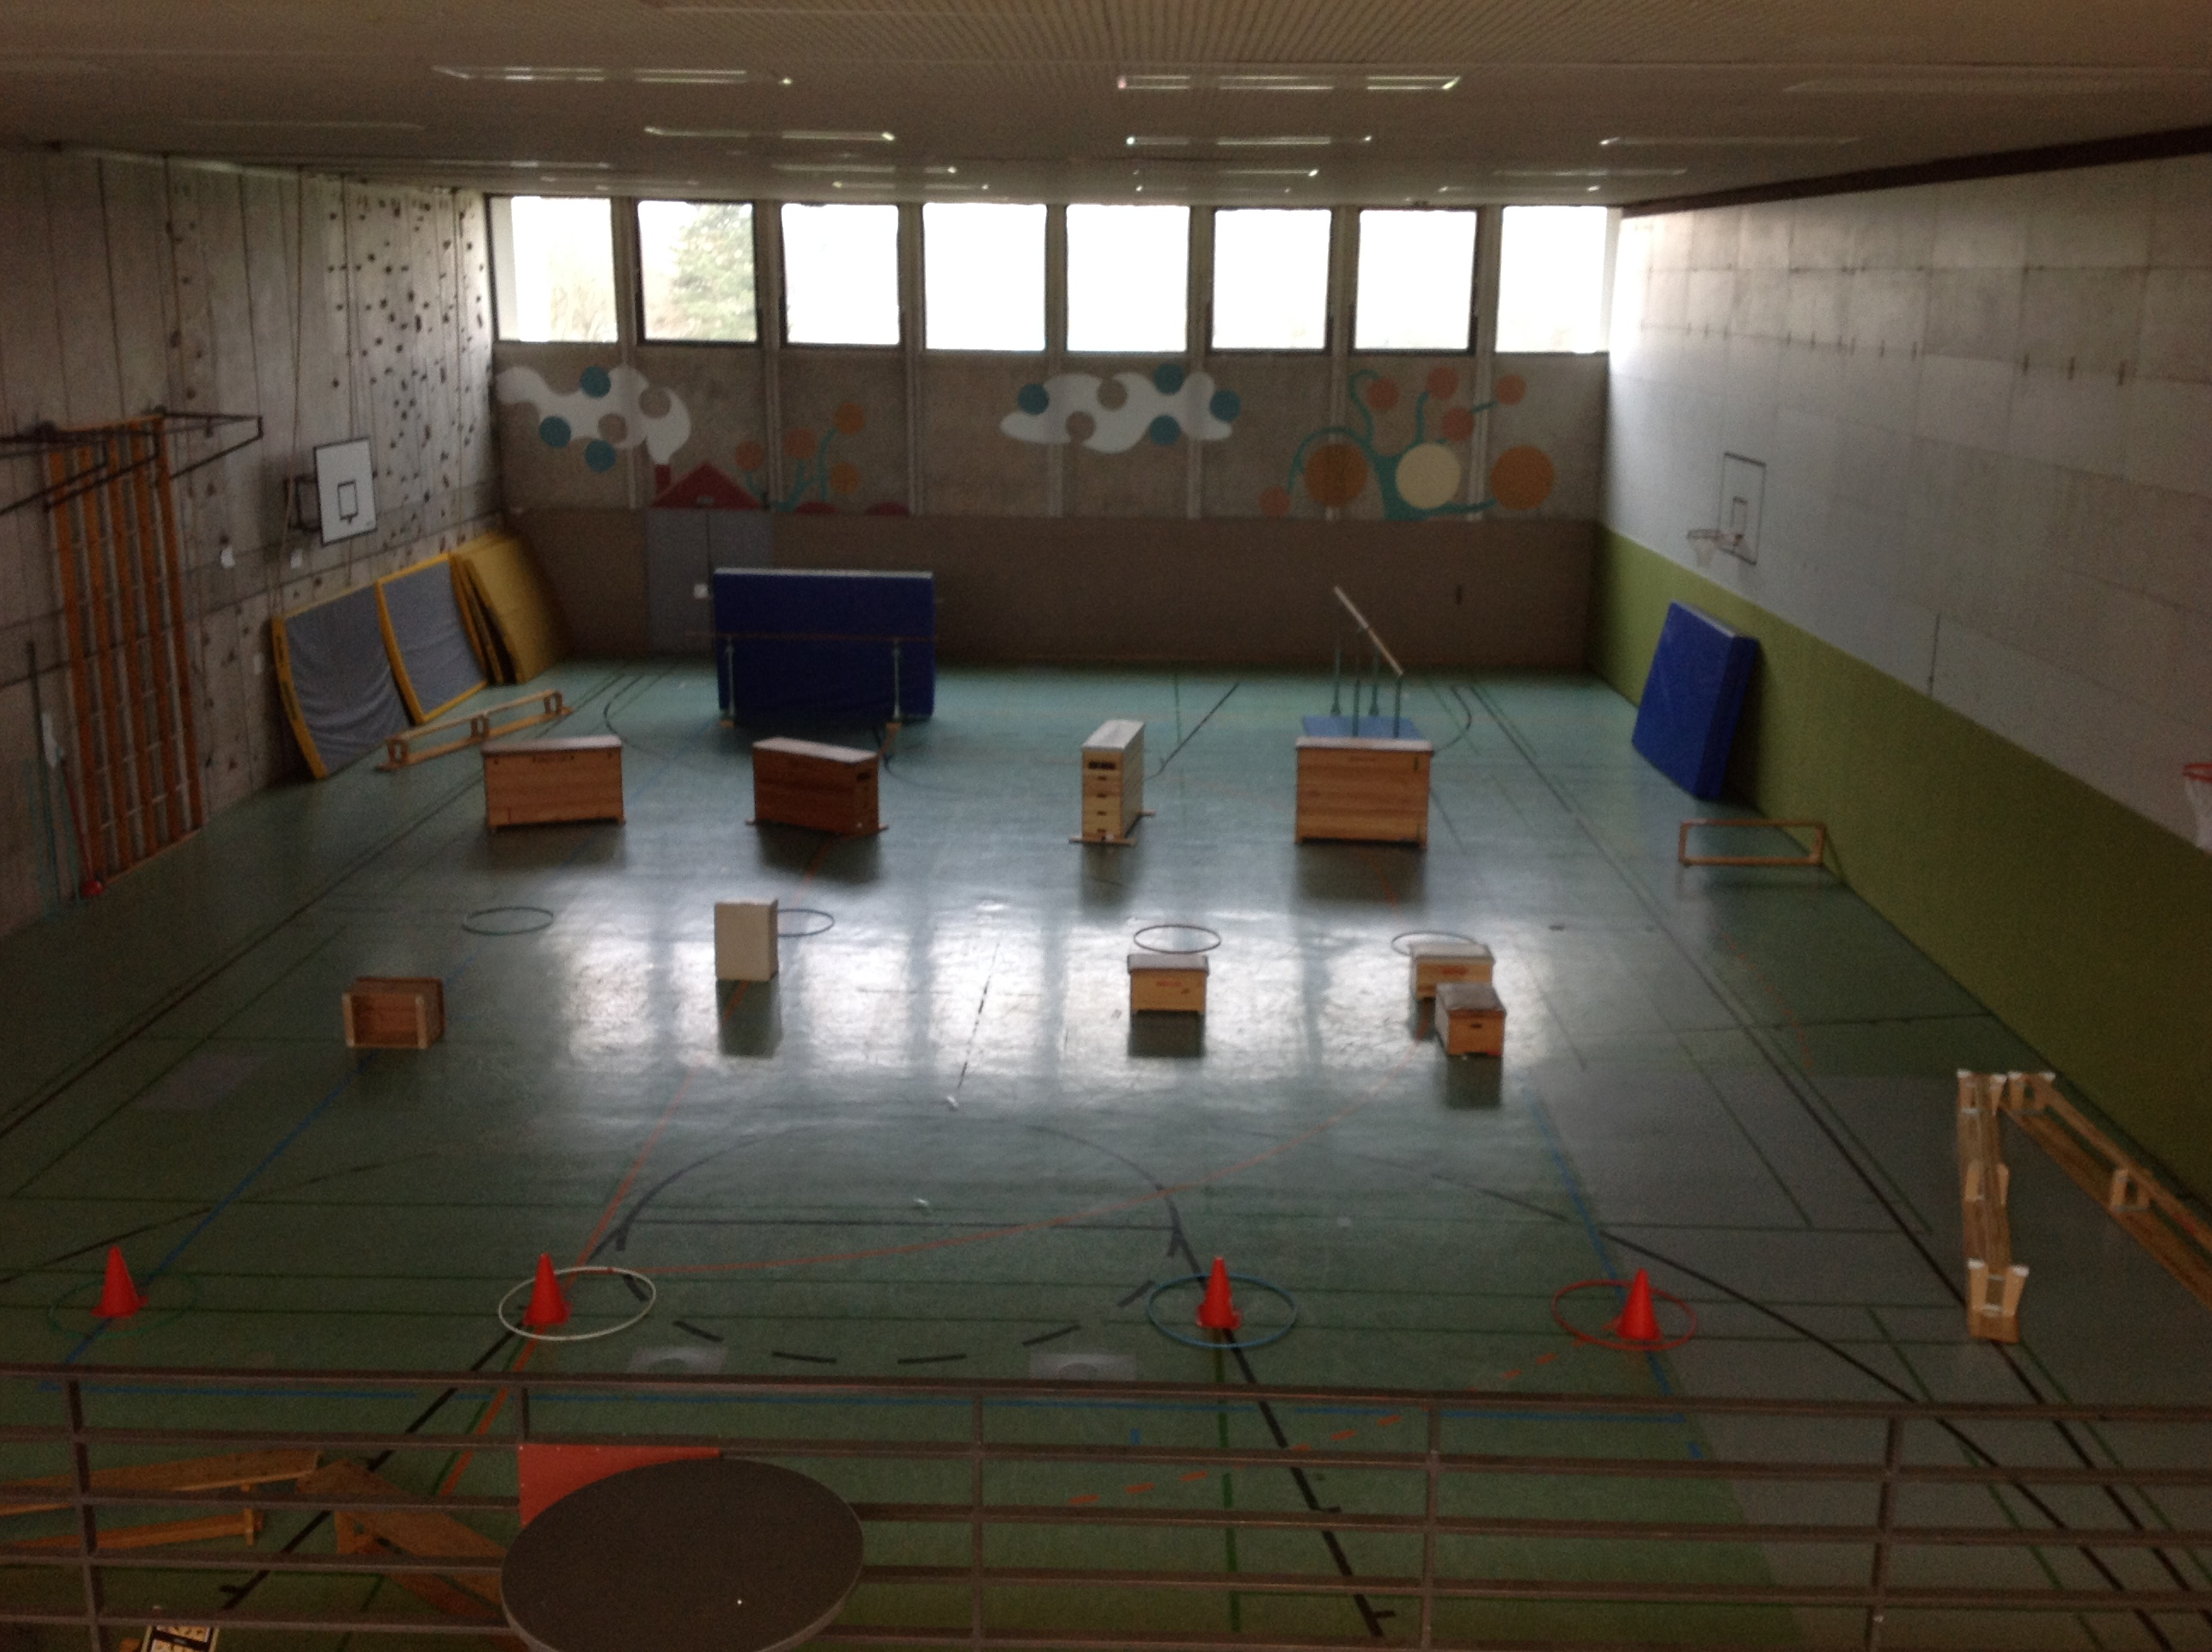


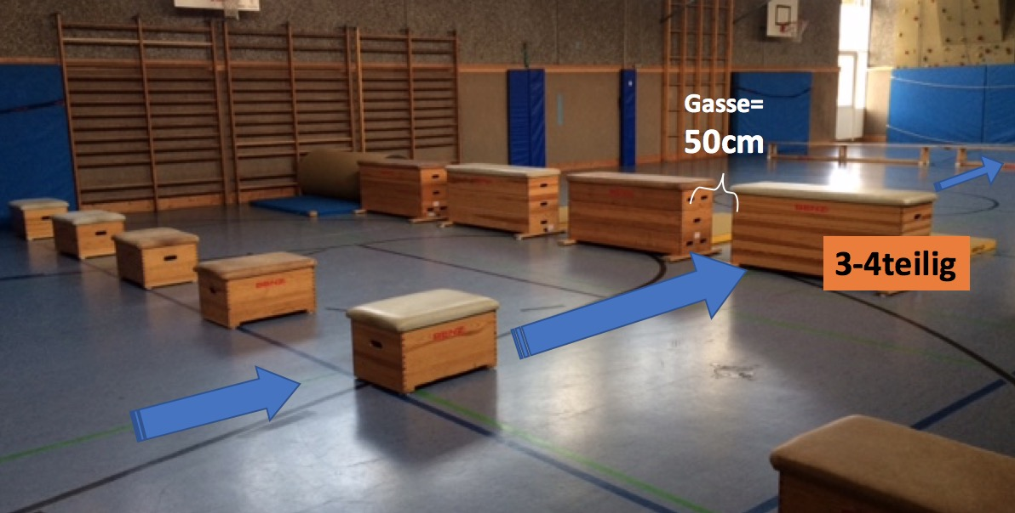

Bewegen an Geräten Kl. 10
Le Parkour
Einführung,
Bildungsplan,
Auszüge UV,
Zusatzinfos,
(Informationsquellen und)
Literatur
Was ist eigentlich Parkour?
Intermediales Arbeiten im Sportunterricht?! Ein Beispiel.
Material mit Theorie-Praxisverknüfpung?
Christina Skoda 2017

Slide 2
Inhalt
Einführung: Um was geht’s?
Bezug Bildungsplan 2016
Aufbau Unterrichtsvorhaben→ Dauer: ca 6-8 Doppelstunden
Schlagwortliste Theorie(begriffe) des Unterrichtsvorhabens und Bezug zu anderen Sportarten bzw. Inhaltsbereichen
Reminder: Theorie-Praxisverknüpfung im Sportunterricht
Inhaltskonkretisierung ausgewählter Doppelstunden
Möglichkeiten zur Leistungsüberprüfung Praxis u. Theorie/GFS- Themen
„Informations- und Materialquellen “

Slide 3
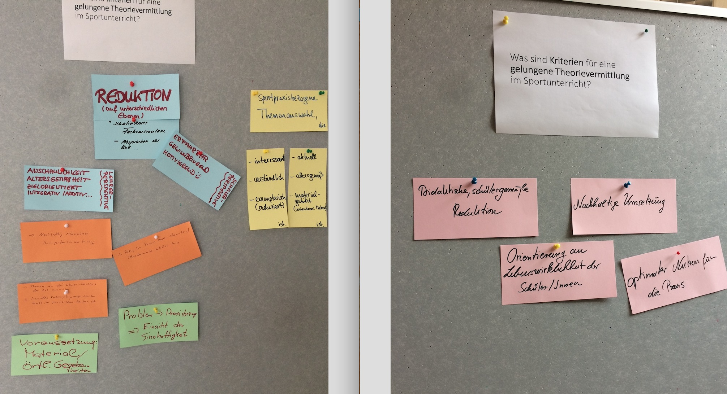
Gelingensfaktoren Theorievermittlung

Slide 4
Einführung
Um was geht’s?
Le Parkour: Basistechniken, Sportkultur (motorischer Fokus und sportartspezifische Trainingsgestaltung)
und:
Einführung ausgewählter biomechanischer Fachbegriffe und Prinzipien (anhand der Sportart LeParkour)

Slide 5
Einführung
Um was geht’s?
Le Parkour: Basistechniken, Sportkultur, Biomechanische Analyse
INHALTE
PRAXIS: Basistechniken Le Parkour
Vertiefung: Präzisionssprung, Katze (Kong), Mauerüberwindung, Landungen, Drehungen
THEORIE:
- Sportkultur Le Parkour
- Einführung: Biomechanische Betrachtungsweise
ÜBERPRÜFUNG
PRAXIS: Run
THEORIE: Aufgaben/ HA/ GFS
→ Mixed: Portfolio (Papierversion oder digital)
MATERIAL
PRAXIS: Stations- und Hallenpläne, Stationskarten + Lehrvideos/ Bildreihen
THEORIE: PPT, Checkliste Fachbegriffe, Liste Videos
NEUERUNG: Link zwischen digitaler - und “Papierwelt“ durch QR-Codes

Slide 6
1. Bezug BP 2016

Slide 7
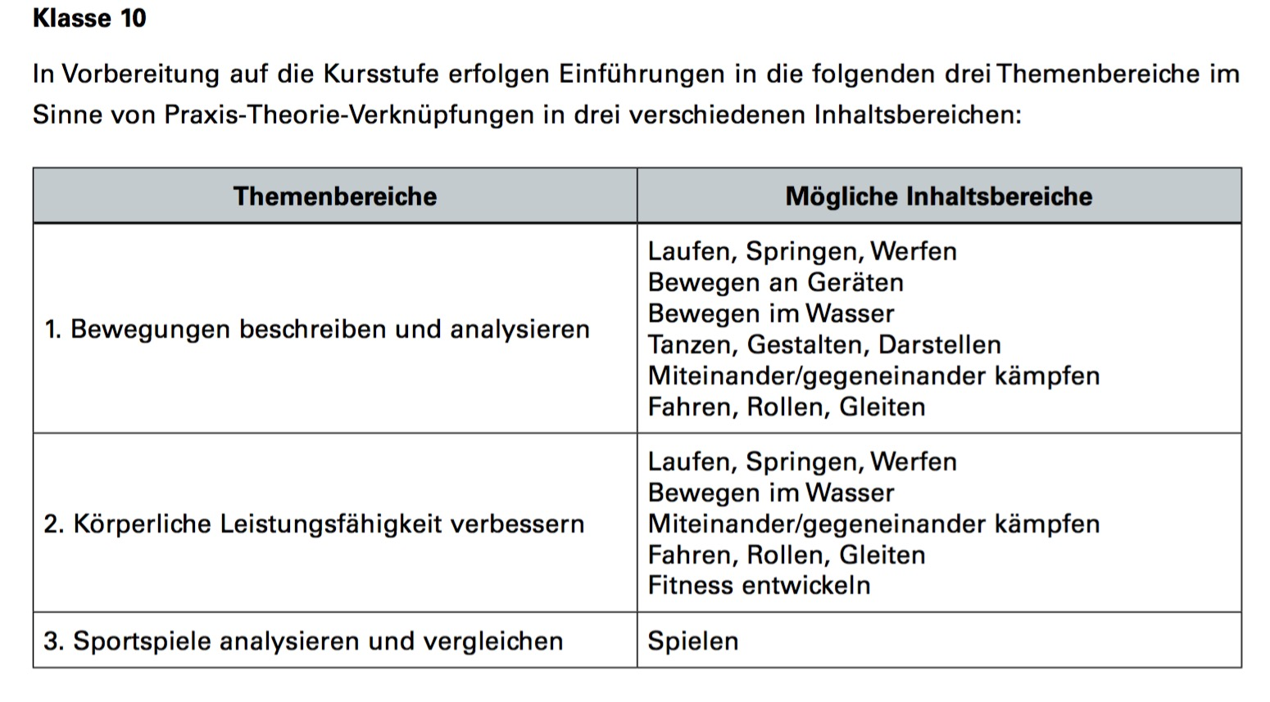
Bezug BP – Auszug aus den
“Stufenspezifischen Hinweisen Kl.10“ (S. 12-14)

Slide 8
Bezug Bildungsplan 2016
PRAXIS:
Bewegen an Geräten, S.47-48
„Die Schülerinnen und Schüler verfügen über eine breitere Bewegungsvielfalt im Bereich der turnerischen Grundtätigkeiten und Fertigkeiten, des Freien Turnens und der Bewegungskünste (zum Beispiel Akrobatik, Parkour).“
„Sie nehmen ihren Körper in ungewohnten Situationen und in unterschiedlichen Raumlagen wahr und sammeln besondere Erfahrungen mit der Schwerkraft, dem Gleichgewicht sowie der Höhe, wodurch sie über eine verbesserte Körperwahrnehmung und Koordination verfügen.“
„... wagnisreichen Bewegungsherausforderungen verantwortungsbewusst umzugehen.“
„... verbessern sie ihre Kooperations- und Kommunikationsfähigkeiten.“
„ In Praxis-Theorie-Verknüpfungen erwerben die Schülerinnen und Schüler grundlegende Kenntnisse des Bewegungslernens."

Slide 9
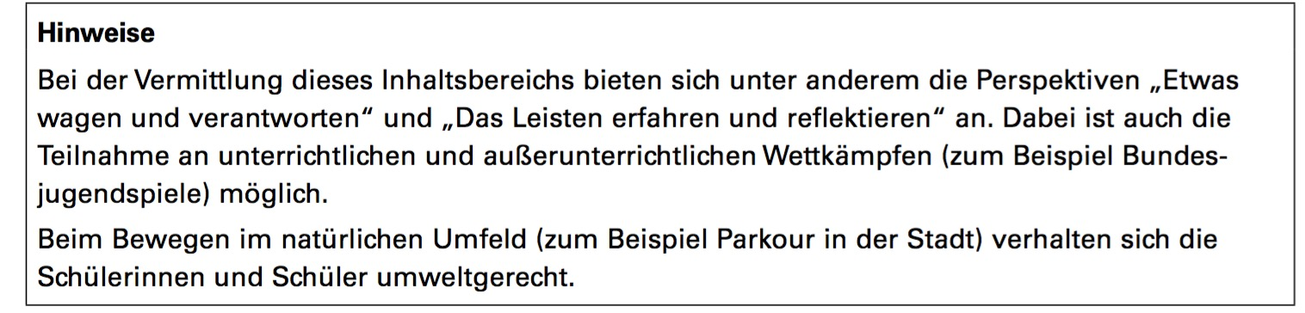
Perspektiven und Allgemeines (BP 2016, S. 48)

Slide 10
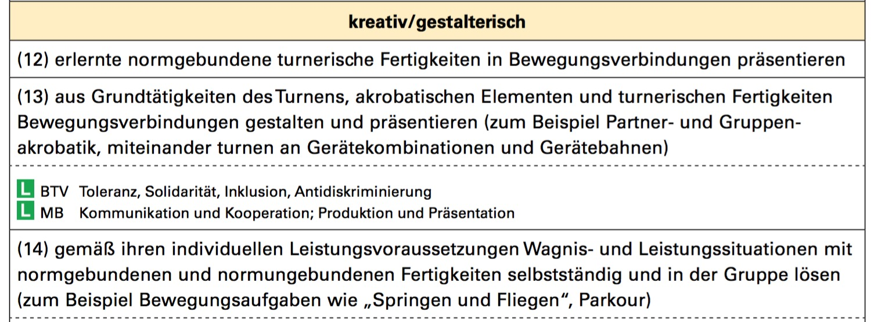
BP 2016 S. 48 → LINK Leistungsüberprüfung (wird im Run überprüft bzw. gezeigt)

Slide 11
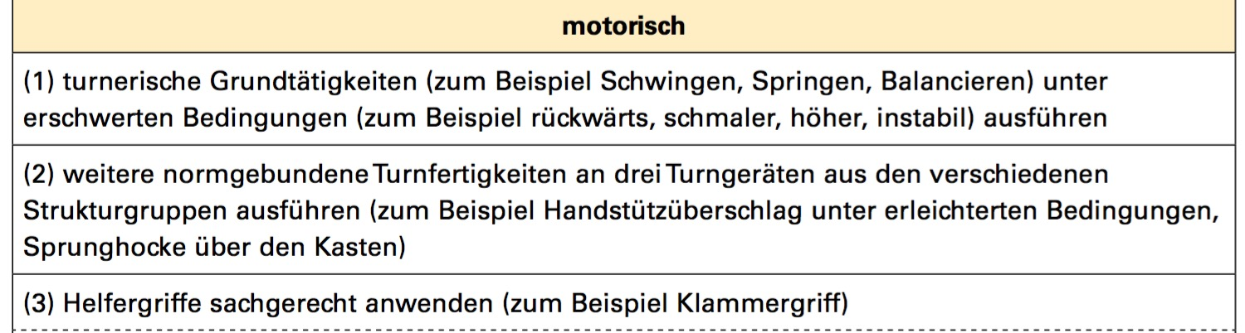
BP 2016 S. 47→ PRAXIS
Anwendung Parkour (u.a.)
Präzisionssprünge
Crane
TicTac
Katze/ Kong
Durchbruch
Balancieren in der Höhe, auf Stangen
Roulade
OBACHT!!!!→
Kontextuelle Inteferenzprobleme
bei Anlauf-,Absprunggestaltung und Flugphase vgl. Sprunghocke Gerätturnen vs Monkey/Kong!!!! Nicht parallel anfangen!
Anwendung Parkour
Klammergriff (Oberarm):
Katze/Sprunghocke
Checkergriff: TicTac
Unterarmgriff: TicTac
Spotting: Armsprung
Sandwich: Arm- und
Präzisionssprung

Slide 12
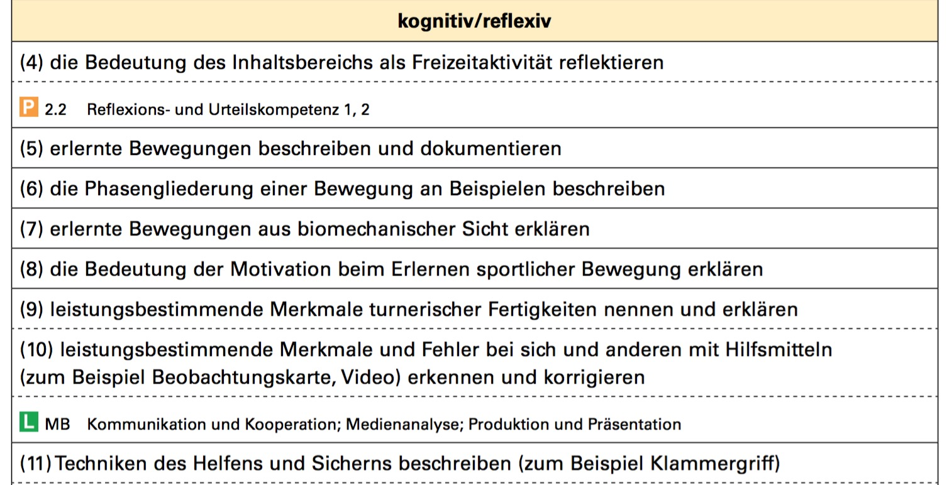
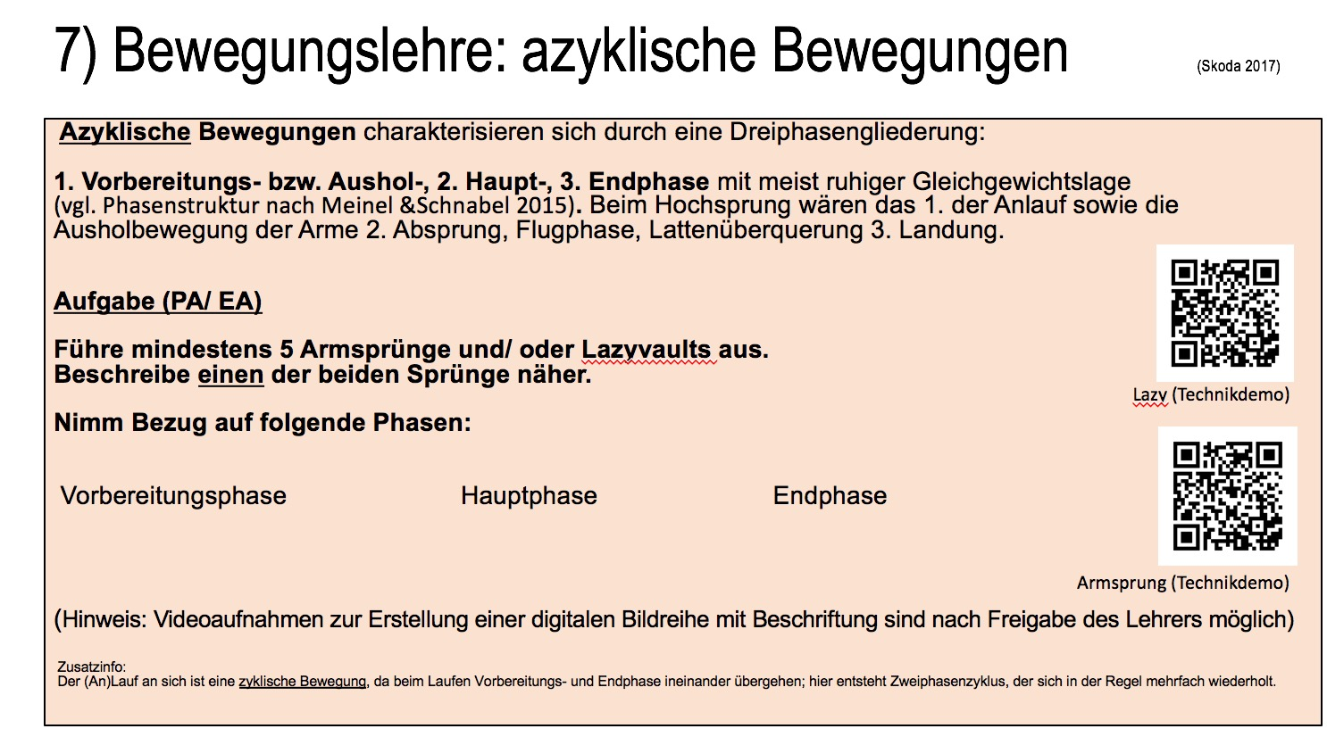
BP 2016, S. 48 → LINK zur Theorie

Slide 13
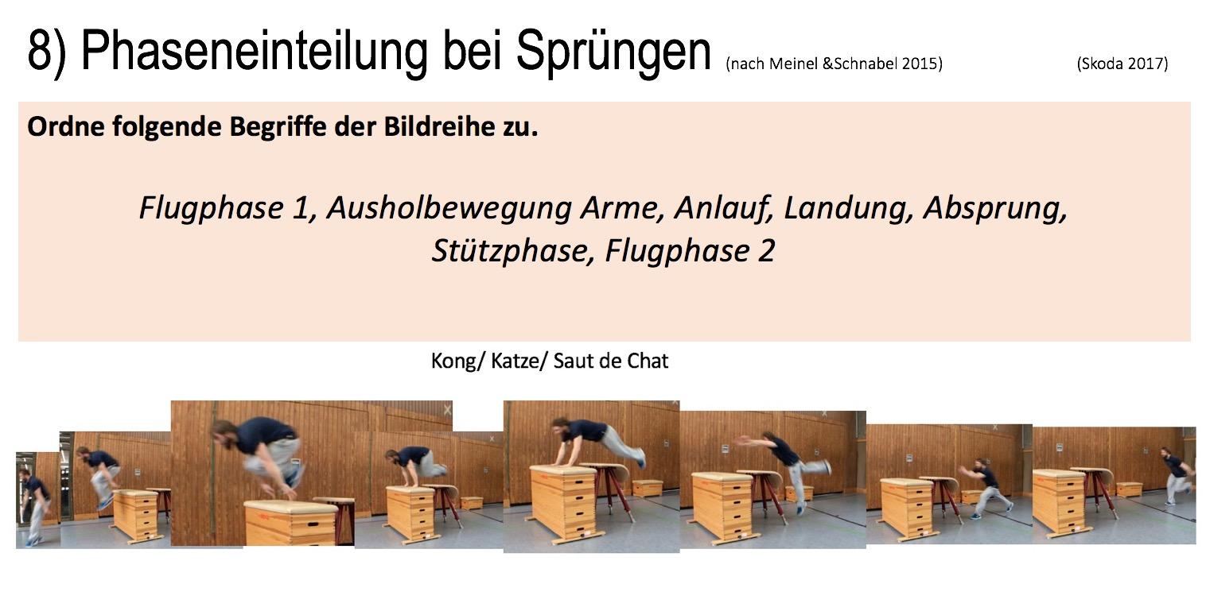
BP 2016, S. 48 → LINK zur Theorie

Slide 14
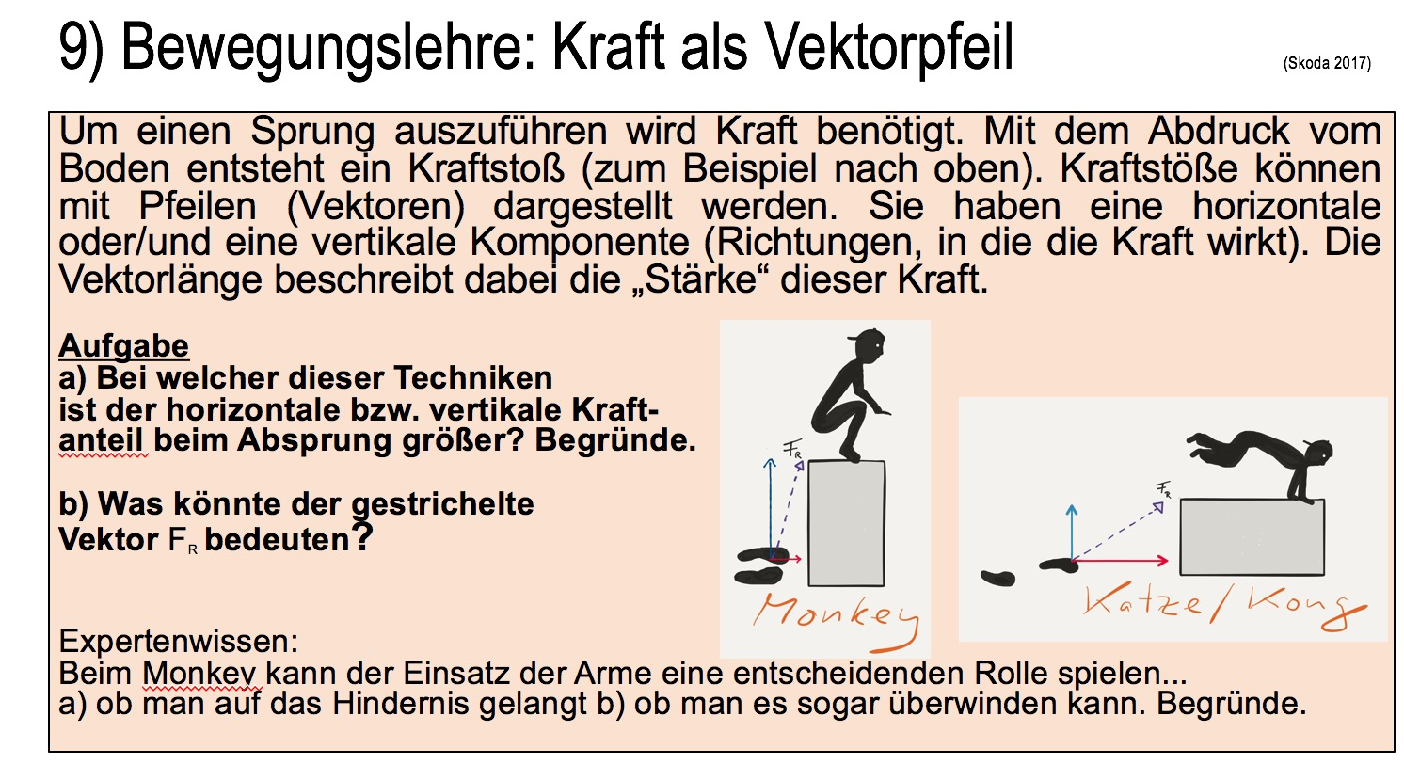
BP 2016, S. 48 → LINK zur Theorie

Slide 15
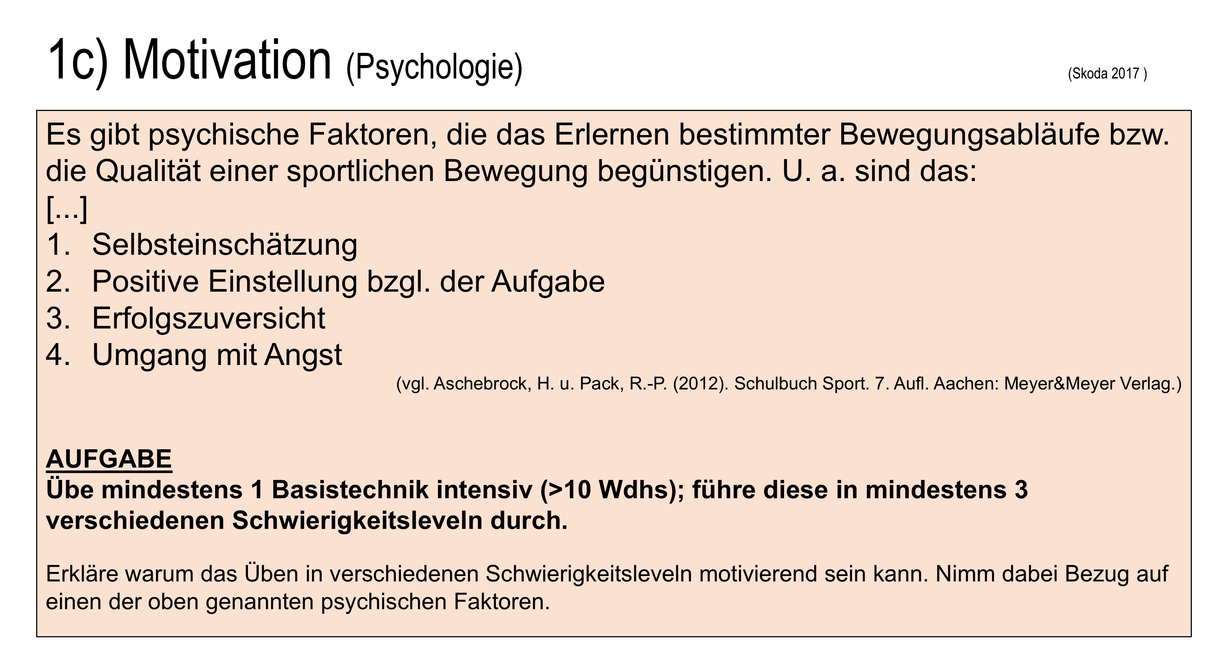
BP 2016, S. 48 → LINK zur Theorie

Slide 16
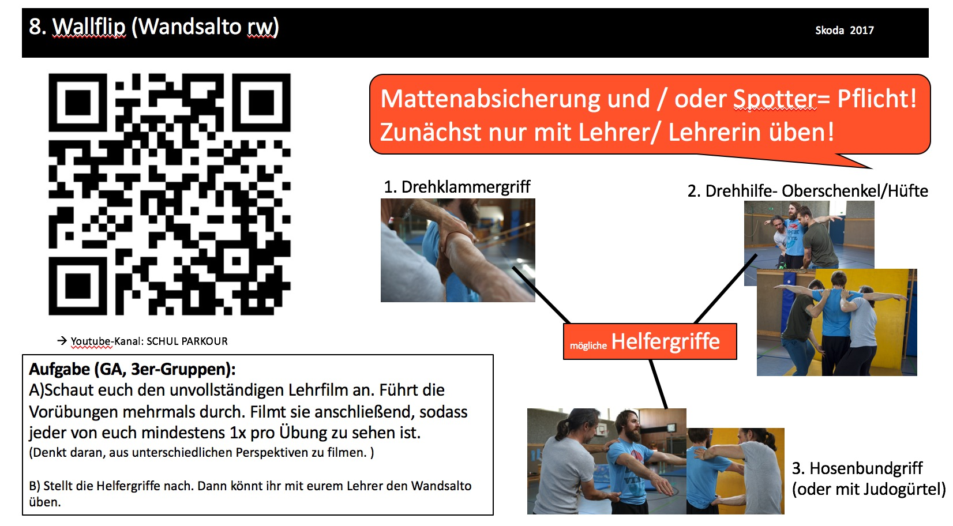
BP 2016, S. 48 → LINK zur Theorie

Slide 17
2. Aufbau Unterrichtsvorhaben

Slide 18
Aufbau des Unterrichtsvorhabens (6-8 Doppelstunden)
OPTIONAL
 | Woche 1 „Was ist Parkour?“ | Woche 2 „(Sich) Helfen, überwinden und besser werden“ | Woche 3 „Parkour- Bewegungsauf-gaben clever lösen“ | Woche 4 „ Anlaufgestal-tung, Absprung- und Stützphase- beachte die biomechanischen Prinzipien“ | Woche 5 „Parkour... wie (äußere) Kräfte wirken und wir sie nutzen können!“ | Woche 6 „Parkour u. Freerunning– von Richtungswechseln zu Drehungen und stylischen Tricks“ | Wochen 7-8 Notentermin oder/ und Vertiefung Inhalte 1-6 Exkursion Parkour im urbanen Umfeld
← Anwendung/Vertiefung aller Basistechniken unter verschiedenen Bedingungen →
MotorischeKompetenz | Einführung Basistechniken Le Parkour | Niedrige-mittelhohe Hindernisse/ Lücken→ Balancieren, Präzisionssprünge, TicTac, Armsprung | Monkey 1 u. Katze 1 (Sprunghocke) + TicTac/Wallrun | Monkey 2 u. Katze 2 Vertiefung über verschiedene Objekte mit und ohne Hilfe | Hohe Hindernisse + TicTac, Armsprung Landetechni-ken: Roulade, SafetyTap, Präzisionssprung, Weiterlaufen | Drehungen z.B. TicTac mit Spin, Demi-Tour, 50/50, Russian Kick, Italian Job, Palm/Wallspin, Wall-Flip (rw), Underbar-Spin | Form: Run im Hindernisparcours Notenkriterien: Sicherheit Bewegungs-vielfalt Flow/ Direkter Weg (Schwierigkeit)
Theoriebezug | Geschichte, Sozio Psychologie/TW | Psychologie/ Bewegungslehre | Biomechanik1 | Biomechanik1 + Option TW Kraft | Biomechanik3 + Option TW Kraft | Vertiefung BL od Psycho/ Sozio

Slide 19
Katalog Basistechniken Le Parkour (vgl. PPT 1)
Präzisionssprung (ein oder beidbeiniger Absprung und beidbeinige Landung → kleine/schmale/erhöhte Landefläche)
Crane (einbeinige Landung am Rand/horizontalen Teil eines Objekts mit stabilisierendem Ballenaufsatz des anderen Beins an vertikaler Fläche des Objekts)
Balancieren rw/vw (u.a. auf Stangen/Geländern)
Tic-Tac (mit Hilfe einer Absprunghilfe und/oder Wand, ein Hindernis überspringen)
Franchissement/ Durchbruch/ Underbar (ähnlich Unterschwung)
Armsprung/ Saut de Bras (Sprung an eine Wand und in froschähnlicher Position halten)
Demi-Tour (ähnlich Hockwende; allerdings ohne Loslassen des Objekts; über z. B. ein Geländer)
Mittelhohe Hindernisse (bis ca Hüft/-Brusthöhe) u. a.
A) Lazy
B) Safety
C) Speed
D) Kong/ Katze, Monkey
Hohe Hindernisse (ab ca Brusthöhe/>120cm)
9. Passe muraille (Mauerüberwindung)
Landetechniken
10. A) Roulade (Abrollen ähnlich Judorolle; i.d.R. nach einem Niedersprung aus größerer Höhe)
B) Safety-Tap (3/4-Kontaktlandung; ähnlich Froschposition)
[ C) Präzisionslandung (beidbeinige Landung) → s. Stationskarte 1: Präzisionssprung ]
Hier gibt es jeweils mindestens eine
Stations- und Aufbaukarte
(s. PPTs- druckbereit)

Slide 20
Katalog Basistechniken Le Parkour (vgl. PPT 1)
Präzisionssprung (ein oder beidbeiniger Absprung und beidbeinige Landung → kleine/schmale/erhöhte Landefläche)
Crane (einbeinige Landung am Rand/horizontalen Teil eines Objekts mit stabilisierendem Ballenaufsatz des anderen Beins an vertikaler Fläche des Objekts)
Balancieren rw/vw (u.a. auf Stangen/Geländern)
Tic-Tac (mit Hilfe einer Absprunghilfe und/oder Wand, ein Hindernis überspringen)
Franchissement/ Durchbruch/ Underbar (ähnlich Unterschwung)
Armsprung/ Saut de Bras (Sprung an eine Wand und in froschähnlicher Position halten)
Demi-Tour (ähnlich Hockwende; allerdings ohne Loslassen des Objekts; über z. B. ein Geländer)
Mittelhohe Hindernisse (bis ca Hüft/-Brusthöhe) u. a.
A) Lazy
B) Safety
C) Speed
D) Kong/ Katze, Monkey
Hohe Hindernisse (ab ca Brusthöhe/>120cm)
9. Passe mureille (Mauerüberwindung)
Landetechniken
10. A) Roulade (Abrollen ähnlich Judorolle; i.d.R. nach einem Niedersprung aus größerer Höhe)
B) Safety-Tap (3/4-Kontaktlandung; ähnlich Froschposition)
[ C) Präzisionslandung (beidbeinige Landung) → s. Stationskarte 1: Präzisionssprung ]
Vorschlag zum Doppelstundenablauf
Parkourspezifische Erwärmung/ Kräftigung/ Routinen → in Bahnen organisiert (ca 10-15 min)
(Fortbewegungsformen in drei Ebenen provozieren, rw, vw, seitlich)
2. Hauptteil 1 Erarbeitung/ Optimierung 1-2 Basistechniken + Theoriehintergrund (ca 20-30 min)
3. Hauptteil 2 Vertiefen 4-5 Basistechniken - zum Beispiel im Stationsbetrieb (Fokus motorische Kompetenz) (ca 20-30min)
4. Schluss→ Anwendung im Run (Bewegungsverbindung) (ca 10-15 min)

Slide 21
Differenzierungsprinzipien bei Le Parkour
 | LEVEL
 | 1 | 2 | 3
Weite | 0 -1 m | 1m-2m | >2m
Höhe | >50cm (Boden-Knie) | 50-150m (Knie- Brust) | > Brusthöhe
Geschwindigkeit/Kraft/ Dynamik m. E. | Zeitlupe | 50-60% | 60%- max.
Weitere wie z.B. Kontaktpunkte d. Extremitäten mit/ ohne Absprungerhöhung | variiert nach Technik bzw. Hindernisprofil

Slide 22
Aufbau des Unterrichtsvorhabens→ prozessbezogene Kompetenzen
OPTIONAL
 | Woche 1 | Woche 2 | Woche 3 | Woche 4 | Woche 5 | Woche 6 | Leistungs-messung
 | ← Anwendung Basistechniken unter verschiedenen Bedingungen →
Motorische Kompetenz | Einführung Basistechniken Le Parkour | Überwinden von mittelhohen Hindernissen, Balancieren und Präzisionssprünge | Katze (vgl. Sprunghocke) | Katze - Vertiefung | Hohe Hindernisse Wallrun, TicTac Armsprung + Landetechniken: Roulade, SafetyTap, Präzisionssprung, Weiterlaufen | Richtungswechsel und Drehungen | Form: Run im Hindernisparcours Kriterien: Bewegungsvielfalt Sicherheit/Kontrolle Direkter Weg/Flow
Theoriebezug | Geschichte/ Soziologie/ TW | Psychologie | Biomechanik1 | Biomechanik2 | Biomechanik3 | Vertiefung BL od Psycho
Theorieinhalt | Le Parkour als Teil der urbanen Sport- und Bewegungskultur:„Youtube“, Trendsport, Risikosport Mehrperspektivität, Outdoorfitness | Risiko-/Wagnismanagement, Selbstwirksamkeit, Motivation, innere Bezugsnorm | Translation Rotation Kraftvektoren KSP Anlauf und Absprung | vertikaler und horizontaler Kraftstoß in Stütz/Druck/Zugphase | Kraft-Zeitkurven bei der Landung mit und ohne Landetechnik“ Roulade“ | Rotationen | Portfolio/ Klausur/ Test/ HA/ GFS
Sozialkompetenz |  | x | x | x |  | x | Anwendung Helfergriffe, Gruppenchoreo
Reflexions-kompetenz | x | x |  |  | x | x | Portfolio/ Lerntagebuch
Personal-kompetenz | x | x |  |  | x | x | Portfolio/ Lerntagebuch

Slide 23
Aufbau des Unterrichtsvorhabens → THEORIEBEZUG
OPTIONAL
 | Woche 1 | Woche 2 | Woche 3 | Woche 4 | Woche 5 | Woche 6 | Leistungs-messung
 | ← Anwendung/ Vertiefung Basistechniken unter verschiedenen Bedingungen →
Motorische Kompetenz | Einführung Basistechniken Le Parkour | Niedrige-mittelhohe Hindernisse/ Lücken→ Balancieren, Präzisionssprünge, TicTac, Armsprung | Monkey 1 u. Katze 1 (Sprunghocke) + TicTac + Crane | Monkey 2 u. Katze 2 Vertiefung über verschiedene Objekte mit und ohne Hilfe | Hohe Hindernisse Passe Muraille, TicTac Armsprung + Landetechniken: Roulade, SafetyTap, Präzisionssprung, Weiterlaufen | Drehungen z.B. TicTac mit Spin, Demi-Tour, 50/50, Russian Kick, Italian Job, Palm/Wallspin, Wall-Flip (rw), Underbar-Spin | Notenkriterien: Sicherheit Bewegungsvielfalt Flow/ Direkter Weg (Schwierigkeit)
Theoriebezug | Geschichte/Soziologie/Psycho/TW/ Bewegungslehre | Psychologie/ Bewegungslehre | Biomechanik | Biomechanik/ + Option TL: Kraft | Biomechanik/+ Option TL: Kraft | Vertiefung BL od Psycho
Theoriethema Schlagworte | Urbane Sport- und Bewegungs-kultur „Youtube-Sportarten“, Trendsportevents, Mehrperspektivität | Risiko-/ Wagnismanagement, Selbstwirksamkeit Motivation, innere Bezugsnorm, Goalsetting | Einführung Fachbegriffe Biomechanik -Translation/ Rotation - KSP - Impuls - Kräfte - Biomech. Prinz 1.: Gegenwirkung → Anlauf, Absprung, Stützphase (Hände/ Arme) | Kraftstöße und Vektoren: vertikaler und horizontaler Anteil; Vektoren in Stützphasen Kong → Hände/ Arme + Biomech. Prinzipien 2; Optimaler Beschleunigungsweg, Koordination Teilimpulse | Analyse Kraft-Zeitkurven bei Landungen → Füße/ Beine mit vs ohne Landetechnik“ Roulade“ Biomechanik 3 (Kraftstoß; Beschleunigungsstoß, Bremsstoß) | Rotationen + Vertiefung Wochen 3-5 ? | Ergebnisbezogen: Klausur/ Test/ HA/ GFS Prozeszbezogen: Portfolio/ Ordner (?)

Slide 24
3. Schlagwortliste Theoriebegriffe

Slide 25
Biomechanik-Zuordnung Praxisbeispiele
Biomechanik | Praxisbeispiel Le Parkour | Weitere Praxisbeispiele (andere Sportarten)
Biomechanische Prinzipien: Anfangskraft Gegenwirkung Koordination von Teilimpulsen Impuls(erhaltungssatz) | Absprung mit vs ohne Anlauf Lazy/ Kong(einbeinig)/Monkey (beidbeinig); (Mauerüberwindung) Absprung/Stützphase Monkey und Kong (TicTac) Kong/Lazy Absprungbein; Schwungbeineinsatz, paralleler Armschwung Katze, „Stemmschritt“ Katze (1. Flugphase bis Stützphase); | Vgl. Absprung Hochsprung/ Weitsprung Anlaufgestaltung/Absprung Hochsprung; Counter-Movement-Jump Anlaufgestaltung/ Absprung Angriffsschlage Volleyball; Absprung/ Armschwung Hochsprung Turnen Sprunghocke (Vorübungen 1. Flugphase)
KSP, Rotation, Translation | Balancieren, Crane, Präzisionssprung Anlaufgestaltung/Absprung Katze → Funktion Schwungbeinhocke bei Monkey, Lazy, Mauerüberwindung Roulade; TicTac; Freerunning-Tricks (u.a. Wandsalto); u. a. Anläufe; Techniken--> Mauerüberwindung (vertikal), Monkey/Kong; Speed/Safety (horizontal) | ←>Schwebebalken Salto vw/rw, Rad, Überschläge vw/rw, Strecksprung mit Drehung Vgl. LA Hürde/Hindernis „überlaufen“
Analyse Kraftstöße/ Vektoren; Kraft-Zeitkurven | Technik KATZE/ Monkey Analyse BEINE/FÜßE: Absprung Katze (mehr horizontaler Anteil) vs Monkey (mehr vertikaler Anteil), Analyse HÄNDE/ ARME: Zug-Stütz-Druckphase LANDUNGEN→ VGL. mit und ohne anschließende Rolle Präzisionssprung (Absprung mit und Landung) | Vgl. Hochsprung; Weitsprung (Drop-Jump) Sprunghocke Stützphase → ähnliche Kraft-Zeitkurven bzgl. Stützphase beim „Laufen“ Vgl. Counter-Movement; Drop-Jump; Landung nach Sprunghocke

Slide 26
4. Reminder:
Praxis-Theorieverknüpfung im Sportunterricht

Slide 27
3. Reminder: Theorievermittlung im Sportunterricht
(zeitlich)geblockt
INTEGRATIV (im Sinne von zeitlich, häppchenweise, eingebettet in den Sporthallenunterricht)
Illustrativ
Theorieinhalt diktiert Aufbau/Inhalte der Praxiseinheit.
→ Beispiel: Ausdauer-Trainingsmethoden Intervallmethode u. Dauermethode werden in 90min erlebt und durch Theorieinput (zum Beispiel Infos zu Reizdauer, -Intensität, -Dichte, -umfang) flankiert vorgestellt
Experimentell
These wird anhand eines „Experiments“ überprüft.
Beispiel BB Standwurf:
„Trefferquote wird durch Rückwärtsrotation des Balles gesteigert.“
(→ SuS: 10 Würfe ohne vs 10 Würfe mit)
Problemorientiert
Bewegungsaufgabe X muss gelöst werden.
Beispiel Le Parkour TicTac/Wallrun: „Überwinde den Kasten mit Hilfe der Wand, ohne ihn mit den Füßen/ Beinen zu berühren; notiere dir Gelingensfaktoren im Bezug auf:
a) Anlaufgestaltung
b) Absprung
c) Beineinsatz
d) Hand/Armeinsatz

Slide 28
Aus: Schlechter, E. u. Pitzner,M. (2014). Lernaufgaben- ein „neuer“ Aufgabentyp für den Sportunterricht der gymnasialen Oberstufe. In Pitzner, M. (Hrsg.), Aufgabenkultur im Sportunterricht. Wiesbaden: Springer.
LERNAUFGABE→ Definition
= „Lernumgebung zur Kompetenzentwicklung“ ; Folge von gestuften Aufgabenstellungen; „Lernende sollen möglichst eigentätig die Problemstellung entdecken, Vorstellungen entwickeln und Informationen auswerten“ (S.162); beinhaltet oft eine Aufforderung zur Reflexion (S. 174),

Slide 29
Mehr Aufgabenbeispiele für LeParkour (PROBLEMORIENTIERT)
Entwickle ein EIGENES HINDERNIS!
Entwickelt zu dritt ein Hindernis, welches herausfordernde und unterschiedlich schwierige Überwindungsmöglichkeiten bietet!
Probiert verschiedenen Gerätekombinationen u. Überwindungsmöglichkeiten aus; achtet darauf, dass sich niemand gefährdet!
Nach 30 Min präsentiert ihr den anderen euer Hindernis und mindestens 3 unterschiedlich schwierige Überwindungsmöglichkeiten! (Schlechter 2014, 174-176)
→ Schlechter, E. u. Pitzner,M. (2014). Lernaufgaben- ein „neuer“ Aufgabentyp für den Sportunterricht der gymnasialen Oberstufe. In Pitzner, M. (Hrsg.), Aufgabenkultur im Sportunterricht. Wiesbaden: Springer.

Slide 30
Mehr Aufgabenbeispiele für LeParkour am Beispiel TicTac (PROBLEMORIENTIERT)
Anlauf- Absprunggestaltung
→ Theorie: optimaler Beschleunigungsweg und Kraftvektoren
Beim TicTac geht es darum eine Wand als Absprunghilfe zu nutzen, um entweder auf oder über ein Objekt zu springen. Wie müssen der Anlauf und der Absprung optimalerweise gestaltet werden? Probiert verschiedene Möglichkeiten bzgl. der Teilaufgaben a) - e) aus.
Wie lange sollte der optimale Anlauf sein? (Ausprobieren→ zum Beispiel 1-3-5-7 Schritte?)
Warum sind beim TicTac einbeinige Absprünge (am Boden bzw. an der Wand) zielführend? (Ausprobieren)
Eignet sich ein frontaler, seitlicher, schräger oder bogenförmiger Anlauf besser? (Ausprobieren)
Ist der Absprung am Boden eher in horizontaler oder vertikaler Richtung? (Beobachtungsaufgabe)
Ist beim Abdrücken an der Wand eher der horizontale oder vertikale Anteil wichtiger? (Beobachtungsaufgabe)
HILFSMITTEL:
Infokarte: Kraftvektoren
Infokarte: Prinzip des optimalen Beschleunigungswegs
Infokarte: KSP
Stationskarte „TicTac“

Slide 31
5. Inhaltskonkretisierung einzelner Doppelstunden

Slide 32
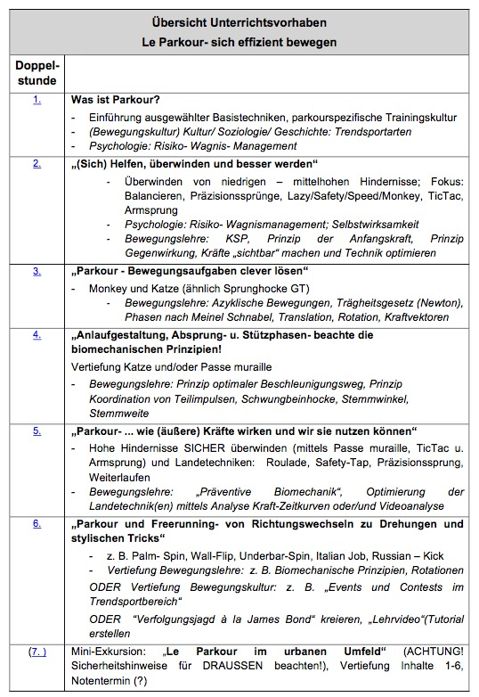
Vorstellung der einzelnen Doppelstunden - Überblick

Slide 33
Woche 1 | Titel: Was ist LeParkour? Einführung in ausgewählte Basistechniken einer speziellen Bewegungskultur
 |  | Material
Einführung Basistechniken Le Parkour | Motorische Kompetenz→ die SuS können... mind. 2 Basistechniken über mittelhohe Hindernisse ausführen (z.B. Safety, Lazy) auf verschiedenen Hindernissen in Höhenlevel 1 sicher balancieren einbeinig (Crane) und beidbeinig (Präzisionssprung) sicher landen und in mind. 2 Höhenlevels ausführen mindestens 4 verschiedenen Basistechniken in einem Run sicher und kontrolliert anwenden Aspekt Kräftigung: Stützkraft (Arme), Rumpfstabilität | Stationskarten (PPT1) : Basistechniken Aufbauplan Bahnen
Kultur/ Soziologie/ Pädagogik/ Psychologie | Typische Trainingsrituale am Beispiel Aufwärm- und Kräftigungsprogramm: Quadrupedie vw, rw, seitlich (li, re) in Höhenlevels 1 und 2 Trainingsstruktur: Aufwärmen, Kräftigung, Techniktraining und Run von A→ B Helfer- und Respektkultur: Wenn man Hilfe möchte, fragt man danach! Leistungsbeurteilung und Risikomanagement: Individuelle Bezugsnorm steht vor Leistungsvgl. untereinander, Levelprinzipien beim selbstständigen Üben beachten Mediennutzung: Tutorials und Dokumentation durch „smarte“ Medien Theorie-Praxisverknüpfung: eher illustrativ; auch als GFS (s. GFS- Themenliste) | Arbeitskarten (PPT3) 1a „Kultur, Geschichte, Soziologie“und Trendsport 1b „Risiko und Wagnismanagment“

Slide 34
Woche 2 | Titel: Parkour- (Sich) Helfen, überwinden und besser werden
 |  | Material
Einführung/Vertiefung Basistechniken Le Parkour | Motorische Kompetenz→ die SuS können... mind. 1 weitere Basistechnik über mittelhohe Hindernisse ausführen (zum Beispiel Safety, Speed, Lazy, Monkey, Katze) auf verschiedenen Hindernissen in Höhenlevels 1 u. 2 balancieren (vw, rw, seitlich) Mindestens eine weitere Basistechnik ausführen (zum Beispiel TicTac, Armsprung) mindestens 5 verschiedene Basistechniken in einem Run anwenden Aspekt Kräftigung: Stützkraft (Arme), Rumpfstabilität, Sprungkraft | Stationskarten (PPT1) : Basistechniken Arbeitskarte (PPT3) 2 „Differenzierung und Motivation“
Psychologie/ Perspektivität/ Bewegungslehre | Helfen, Sichern und Risikomanagement: Helfergriff (Checkergriff) bei TicTac, Sandwichgriff bei Präzisionssprüngen im 1. -3. Level, Spotting bei Armsprung Motivation und Leistungsdifferenzierung Bewegungslehre: Azyklische Bewegungen, Rotation und Translation Leistungsfokus: Individuelle Bezugsnorm steht vor Leistungsvgl. untereinander Optional: Mediennutzung: eine Helferkarte zu TicTac u./od. Präzisionssprung inkl. Helfergriffen (Fotos) erstellen und beschriften, Dokumentation durch „smarte“ Medien Theorie-Praxisverknüpfung: illustrativ/ integrativ; auch als GFS (s. GFS- Themenliste) | Arbeitskarte (PPT3) s.o. Arbeitskarte (PPT3) 3 „Rotation und Translation“ und 11 „Trägheitsgesetz“

Slide 35
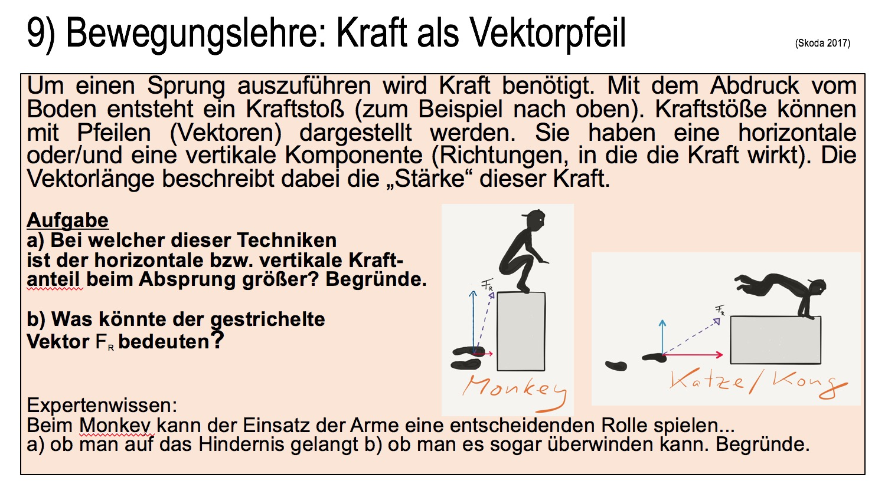

Theorieinhalte Bewegungslehre ab Doppelstunde 2/3 → ein Beispiel
siehe auch Ausführungen, S.47 aus: Rochhausen, S. (2012). Parkoursport im Schulturnen.Le Parkour & Freerunning-Praxishandbuch für das Hallentraining mit Kindern und Jugendlichen. Band 2. Hamburg: Thalia.

Slide 36

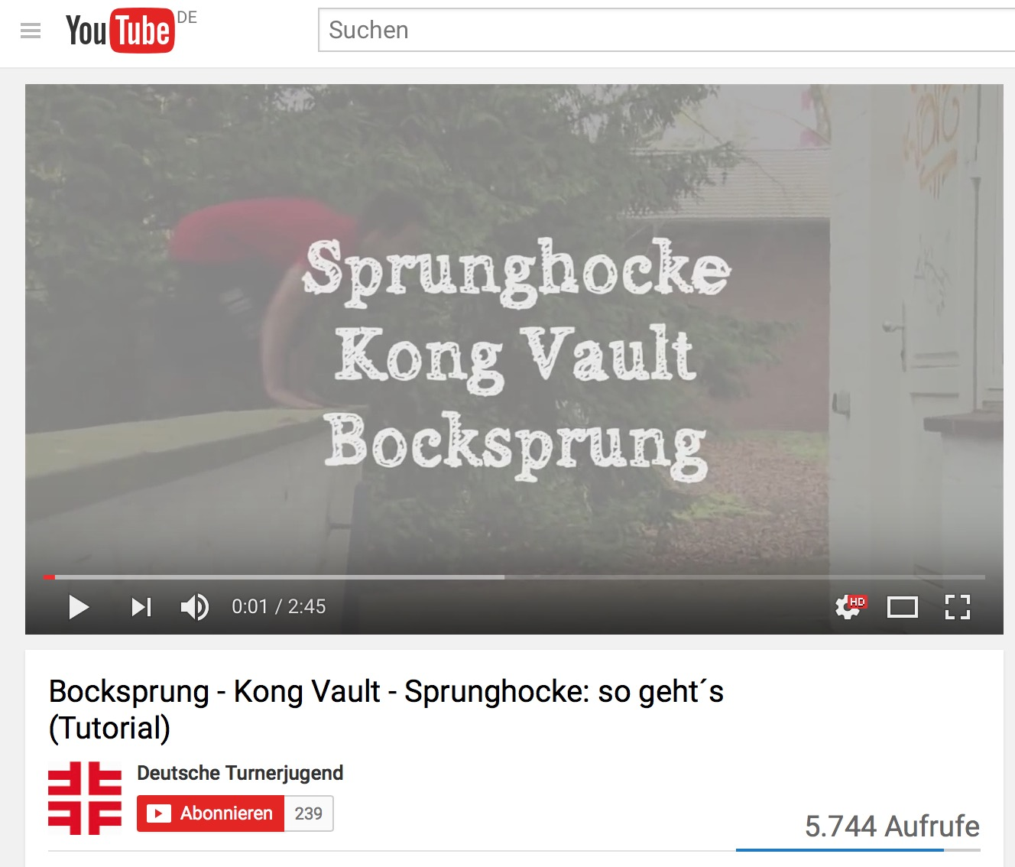

„Hilfreiches INTERNET“- Tutorials C. Skoda/2017
Auszug YouTube-Channel Deutsche Turnerjugend als Screenshot aus: https://www.youtube.com/watch?v=cD4hB_dFc4g ; letzter Zugriff: 02.02.2017

Slide 37
Woche 3/4 | Parkour- Bewegungsaufgaben clever lösen
 |  | Material
Einführung/Vertiefung Basistechniken Le Parkour | Motorische Kompetenz→ die SuS können... mind. 1 weitere Basistechniken über mittelhohe Hindernisse (Passements) ausführen den Monkey oder/und die Sprunghocke (= Kong/ Katze) unter erleichterten Bedingungen aus dem 3er-Anlauf ausführen (Split-Step-Absprung bei Katze und beidbeiniger Absprung bei Monkey) mindestens 3 verschiedene Passements in einer Gerätekombination ausführen mindestens 6 verschiedene Basistechniken in einem Run anwenden Aspekt Kräftigung: Stützkraft (Arme), Rumpfstabilität, Sprungkraft | Stationskarten (PPT1) : Basistechniken + Stationskarten „Katze/ Kong“ + Auftragskarte 8/9 „Kong/ Katze/ Vektoren“ (PPT3) Aufbauplan Mini- Bahn, Kongstationen
Biomechanik | den Bezug zwischen Parkour und der sportwissenscahtflichen Teildisziplin der Biomechanik herstellen das Trägheitsgesetz anhand mindestens einer Vorübung zum Kong erläutern die Phasengliederung der Katze/ Kong erkennen und beschreiben können den vertikalen und horizontalen Kraftanteil beim Absprung mittels graphischer Darstellung (Vektoren) anhand mindestens einer parkourspezifischen Technik erklären Theorie-Praxisverknüpfung: illustrativ oder integrativ | Auftragskarte 2 „Flow, Effizienz und Biomechanik“ (PPT3) s.o. s.o. s.o.

Slide 38
Woche 3/4 | Anlaufgestaltung, Absprung- und Stützphasen – beachte die biomechanischen Prinzipien
 |  | Material
Einführung/ Vertiefung Basistechniken Le Parkour | Motorische Kompetenz→ die SuS können... - den Präzisionssprung unter verschiedenen Bedingungen ausführen entweder PasseMuraille unter erleichterten Bedingungen ausführen Katze/ Kong aus dem 3-7 Schrittanlauf unter erleichterten Bedingungen ausführen Eine weitere Basistechnik ausführen Mindestens 7 verschiedene Basistechniken in einem Run anwenden | Stationskarten (PPT1) : Basistechniken Aufbauplan Bahnen Methodische Reihe Kong (PPT 2)
Bewegungslehre | Mindestens 1 biomechanisches Prinzip anhand einer Basistechnik aus dem Parkoursport erklären Vorschlag: die Klasse in mehrere Kleingruppen splitten und Ergebnisse später zusammenführen bzw. austauschen Präzisionssprung und Prinzip der Anfangskraft ( vgl. Squatjump/ Dropjump/Counter-movement-Jump) PasseMuraille ODER Katze/ Kong und Optimaler Beschleunigungsweg Katze/ Kong und Koordination von Teilimpulsen Katze/ Kong ODER TicTac ODER PasseMuraille ODER Präzisionssprung und Prinzip der Gegenwirkung | Arbeitsaufträge 13, 4,/5 14 a)/b)/15 12 12, 16 a) u b) (PPT3)

Slide 39
Woche 5 | Parkour... Wie (äußere) Kräfte wirken und wir sie nutzen können
 | zum Beispiel s. Unterrichtsentwurf zu LP Ohngemach → Kontakt: ohngemach @gdg-stuttgart.de
 | zum Beispiel s. Unterrichtsentwurf zu LP Ohngemach → Kontakt: ohngemach @gdg-stuttgart.de

Slide 40
Woche 6 | Titel: Parkour und Freerunning– von Richtungswechsel über Drehungen zu stylischen Tricks
 |  | Material
DREHUNGEN | Motorische Kompetenz→ die SuS können... mindestens drei verschiedene Drehung aus dem Bereich Parkour/ Tricking/ Freerunning mit oder ohne Hilfe durchführen mindestens zwei verschiedene Tricks und / oder 7 verschiedene Basistechniken aus dem Parkoursport in einem „Gerätepark“ verbinden Mögliche Tricks/ Moves: TicTac mit Spin: 180° oder 360° auf oder über ein Objekt Russian Kick auf einem Objekt 50/50 auf einem Objekt, Italian Job auf einem Objekt Palm-/Wallspin an entweder horizontaler/schräger Ebene Wall-Flip (rw) an schräger/senkrechter Ebene | Freerunning Einsteiger: Stations- und Aufbaukarten (PPT4)
Theorie | Helfen, Sichern und Risikomanagement: u.a. Helfergriffe: Klammerdrehgriff bei Wandsalto, Drehilfen, Spotten; Mattenabsicherung selbst einschätzen Mediennutzung: Youtube-Tutorials/ Technikdemos sichten, ggf vervollständigen, ggf. selbst erstellen Reflexion: Welche Art des Medieninputs hilft mir (in meinem persönlichen Lernweg) wann am meisten? HINWEIS: Vertiefung Bewegungslehre Rotationen möglich | „Flipped classroom“ möglich (s. Infoblatt zum didaktischen Konzept „Flipped Classroom“ im Ordner „Zusätzliches FoBiMaterial“)

Slide 41
6. Möglichkeiten zur Leistungsüberprüfung
PRAXIS
Theorie: Aufgaben; GFS-Themen

Slide 42
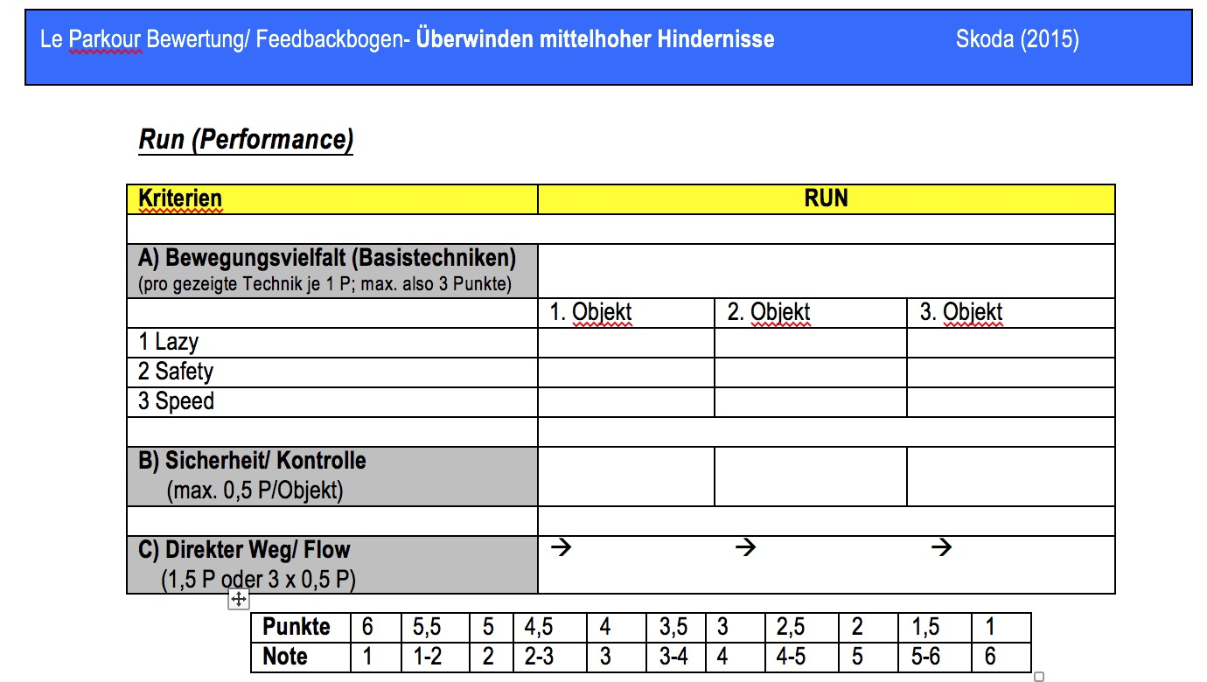
PRAXIS → RUN Parcours und / oder Gerätebahn A
Katze/ Kong, Monkey

Slide 43
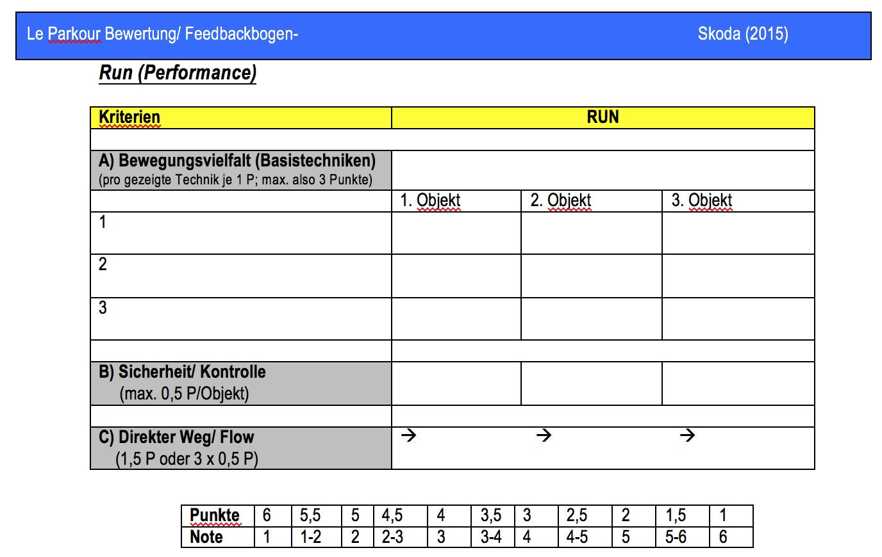
PRAXIS → RUN Parcours und / oder Gerätebahn B
Katze/ Kong, Monkey
Tic Tac
Mauerüberwindung

Slide 44
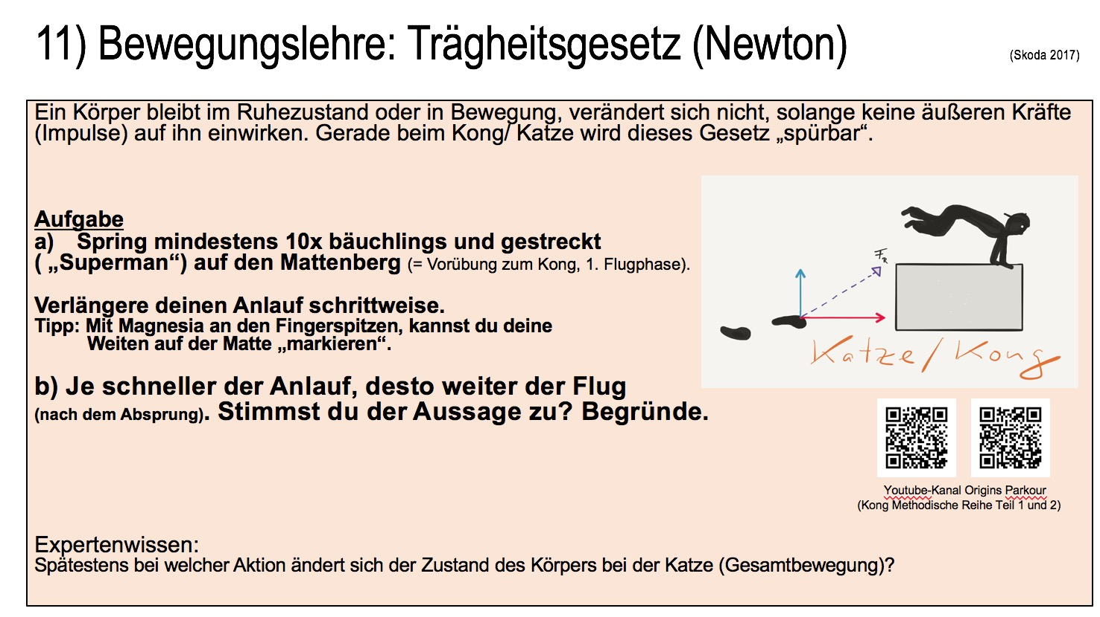
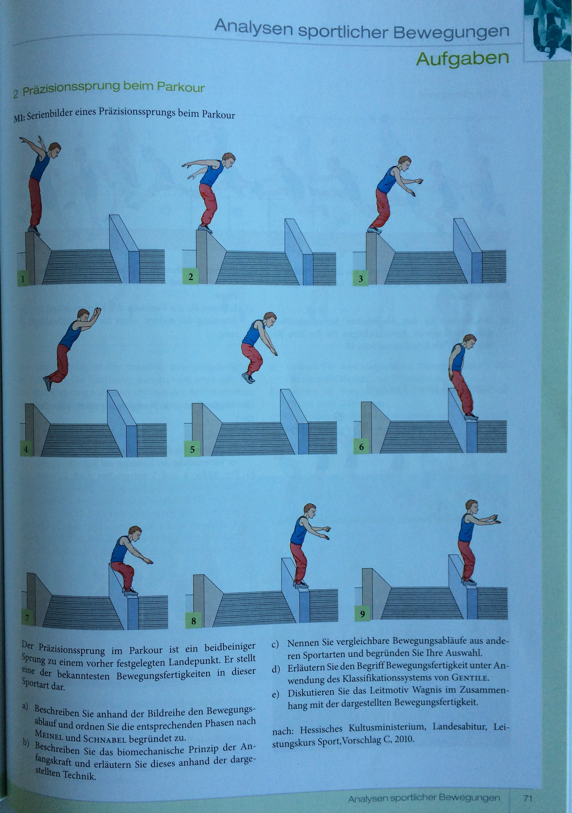
THEORIE → AUFGABEN
Für THEORIEinhalte gibt es zudem „bewegte“ Erarbeitungskarten
(s. Materialordner)
Aus:
Gramstadt, M. et al. (2015). Bewegungslehre.
Kibele, A. und H.-P. Konopka (Hrsg.). Braunschweig: Schroedel.
S.71

Slide 45
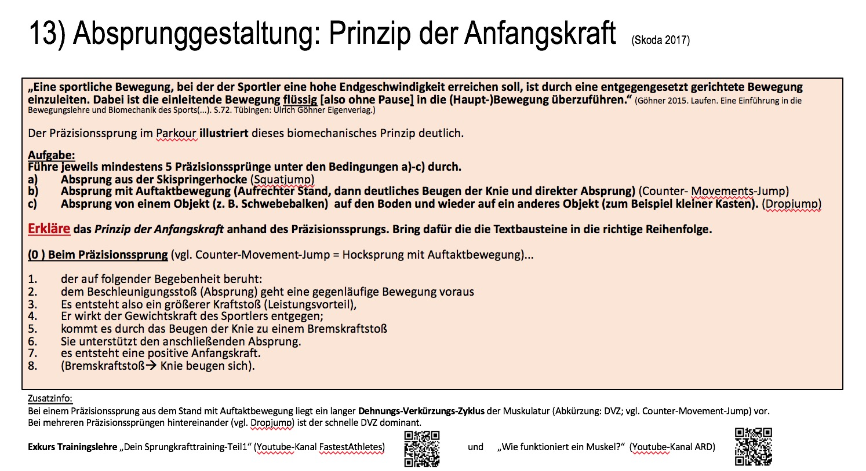
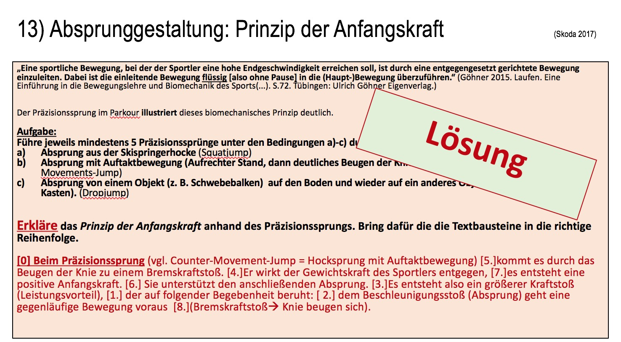
THEORIE → AUFGABEN
Pool Abiaufgaben als Orientierung→ zum Beispiel Bewegungslehreteil Abitur 2010 „Le Parkour und Freerunning: Präzisionssprung und “Gainer/Auerbachasalto“)
Pool FoBi. Material zu Schwerpunktthemen „Laufen“ und „Springen“
Aus:
Ministerium für Kultus, Jugend und Sport, Baden-Württemberg. Gymnasium, schriftliche Abiturprüfung Sport 2010. Bewegungslehre 2a. Teilaufgaben 2.1-2.5.

Slide 46
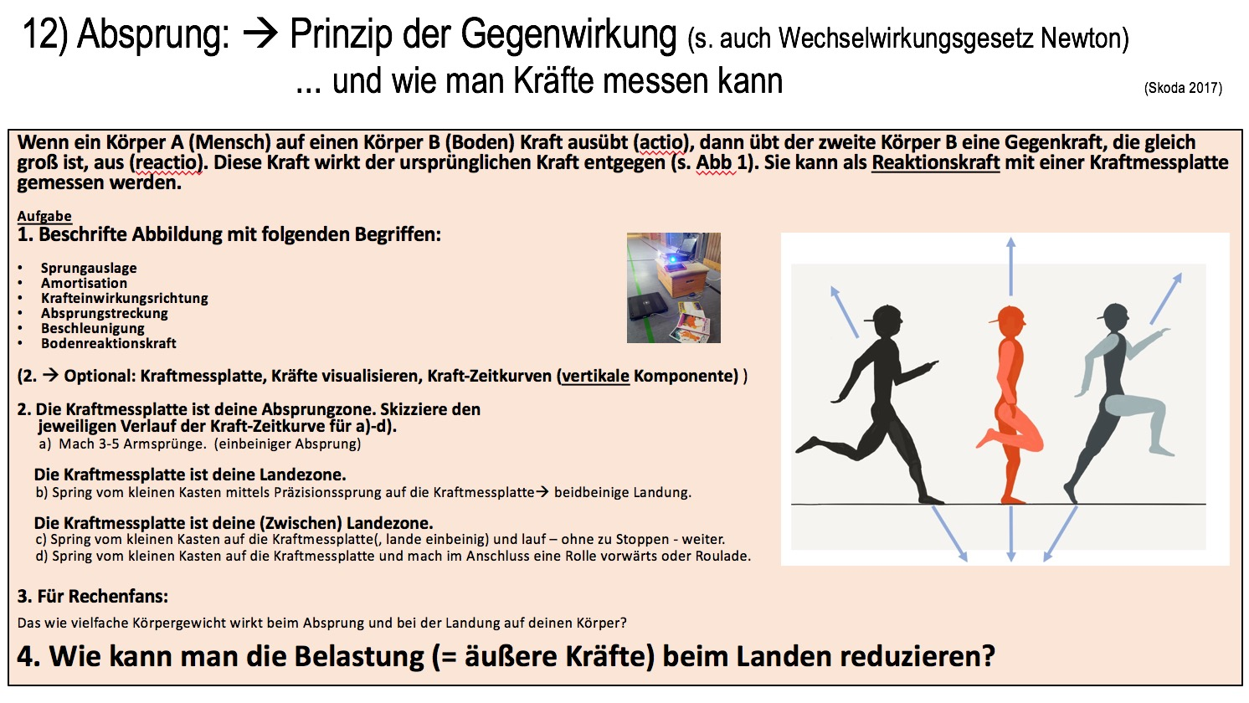
THEORIE → AUFGABEN
Siehe zum Beispiel auch Abiaufgabe zu LeParkour:
Ministerium für Kultus, Jugend und Sport, Baden-Württemberg. Gymnasium, schriftliche Abiturprüfung Sport 2010. Bewegungslehre 2a. Teilaufgaben 2.1-2.5.

Slide 47
Mögliche GFS-Titel
Theorie (Fokus)
Ist Parkour als Gesundheitssport geeignet? Ein psycho-soziale Analyse.
Ein Traceur muss viel aushalten. Eine biomechanische Analyse.
Typisch Parkour (!)- eine trainingswissenschaftliche Analyse (Fokus Kraft)
Ist Parkour nur was für “harte Jungs“? Mixed/interdisziplinäre Analyse.
Praxis (Fokus)
Parkour: Einführung in ausgewählte Basistechniken.
Kraft oder Technik – welche Komponente ist bei Passe Murraille wichtig(er)?
Parkour und Freerunning: wie biomechanisches Hintergrundwissen uns bei stylischen Tricks helfen kann (zum Beispiel Wandsalto; Italian Job)

Slide 48

7. „Informations- und Materialquellen “
Hilfreiches Internet:
Videoclips
Homepages
PDFs
PPTs
Literaturliste Theorie-Praxisverknüpfung (Lehrbücher Oberstufe)
→ Manchmal mit Verlinkung verschiedenen Medien durch QR-Codes

Slide 49
„Hilfreiches INTERNET“- VIDEOCLIPS
Auszug YouTube-Channel Deutsche Turnerjugend als Screenshot aus: https://www.youtube.com/watch?v=cD4hB_dFc4g ; letzter Zugriff: 02.02.2017

Slide 50
„Hilfreiches INTERNET“- VIDEOCLIPS ÜBERSICHT
s. Word-Doc „Le Parkour: Videoclip-Übersicht“

Slide 51
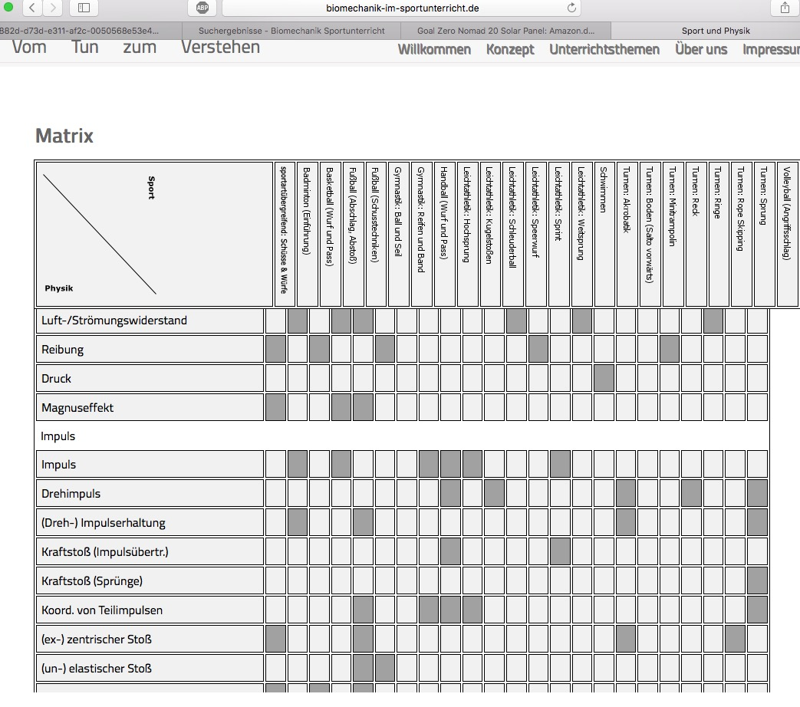
„Hilfreiches INTERNET“- HOMEPAGES, ein Beispiel
ANMERKUNG:
Wenn dieses Lehrbuch
käuflich erworben,
dann ist Möglichkeit zum Download
von Arbeitsblättern gegeben
Themenmatrix als Screenshot aus: http://www.biomechanik-im-sportunterricht.de; letzter Zugriff: 02.02.2017

Slide 52
Literaturliste Theorie-Praxisverknüpfung (Lehrbücher OS)
Göhner (....) . Eine Einführung in die Bewegungslehre und Biomechanik des Sports. Band zu „Laufen“; Band zu „Springen“. Tübingen: Eigenverlag.
Meyer, J. 2017. Sport in der gymnasialen Oberstufe. Aachen: Meyer u Meyer.
Kibele, A. u. Konopka, H.-P. (Hrsg.) 2015. Bewegungslehre. Braunschweig: Schroedel.
Scheid, V. u Prohl, R. 2017. Bewegungslehre, Kursbuch Sport3, 10.Aufl. Wiebelsheim: Limpert.
Schnur, A. u. Schwameder, H. 2014. Praxisorientierte Biomechanik im Sportunterricht. ,2.Aufl., Schorndorf: hofmann.
Theis, R. (Hrsg.) 2015. Aufgaben und Lösungen zur Sporttheorie. Wiebelsheim: Limpert.

